Slide 1
第10章 代码优化和目标代码生成 Code Optimization & Generation
华中科技大学 计算机科学与技术学院
编译原理 Principles of Compiler
2020年4月29日星期三
主讲教师：赵小松
编 译 原 理 课 程 组

Slide 2
重点讲解
10.1 优化技术介绍
10.2 优化技术
10.3 目标代码生成技术

Slide 3
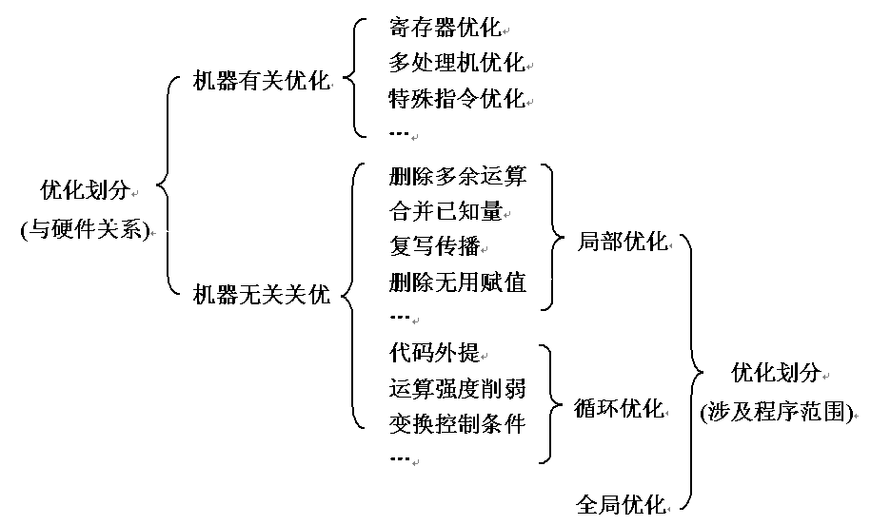
10.1 优化技术介绍
所谓代码优化，是指对中间代码或目标代码进行等价变换，使得变换后的代码运行速度加快和存储空间减少。

Slide 4
下面通过一个四元组中间代码的示例，说明与机器无关优化的基本内容和含义。
假设源程序片段如下：其中约定数据类型int占用4byte。
…
int A[1..20]，B[1..20]；
P:＝0；
for I:＝1 to 20 do
P:＝P＋A[I]*B[I]；
…

Slide 5
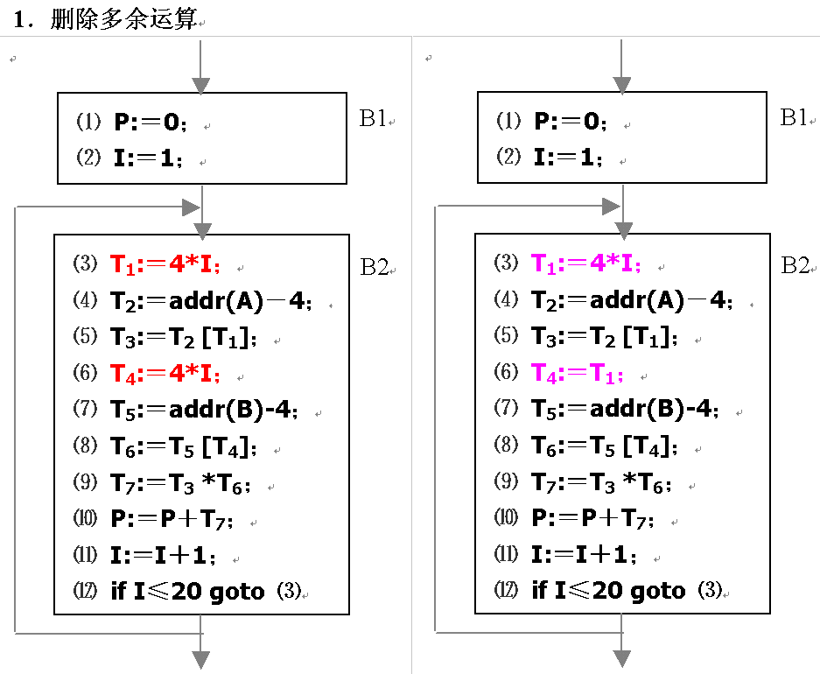

Slide 6
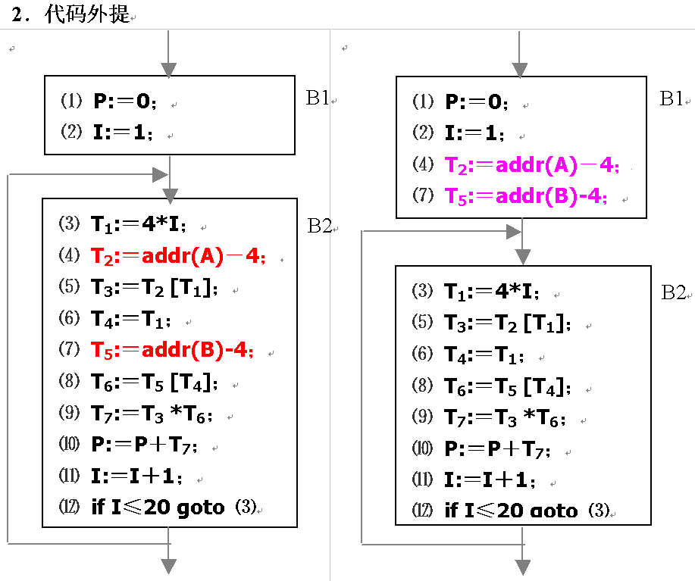

Slide 7
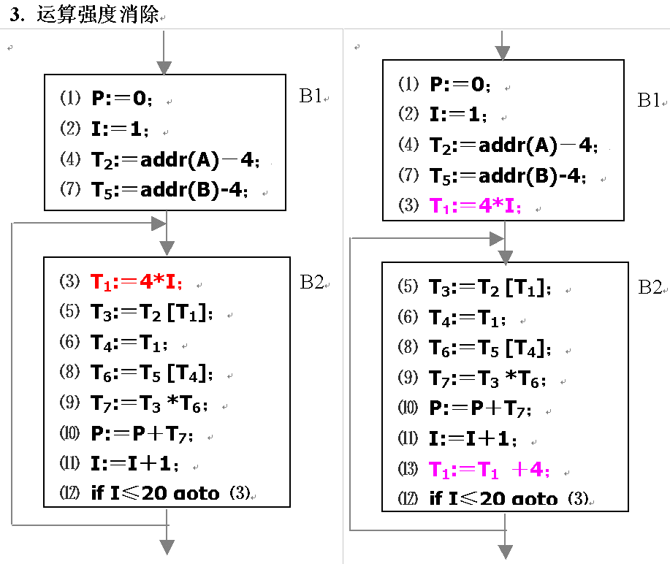

Slide 8
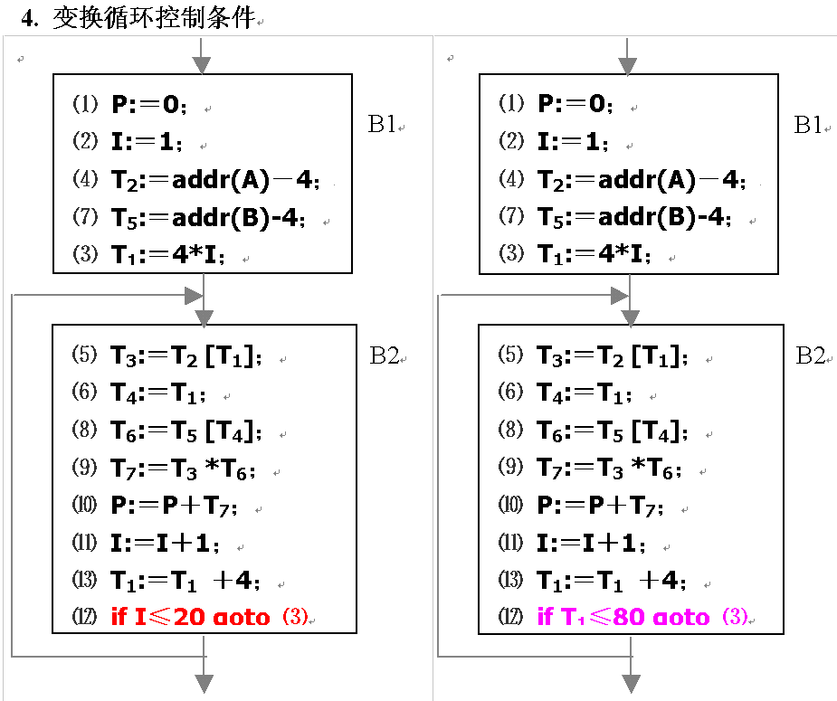

Slide 9
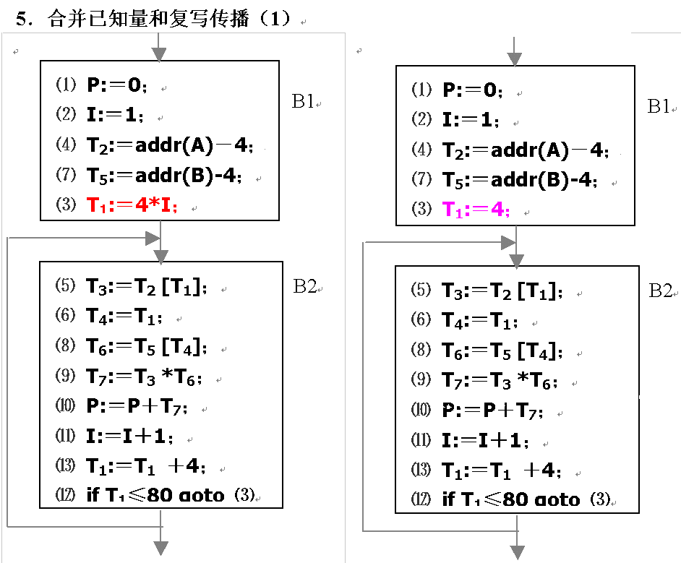

Slide 10
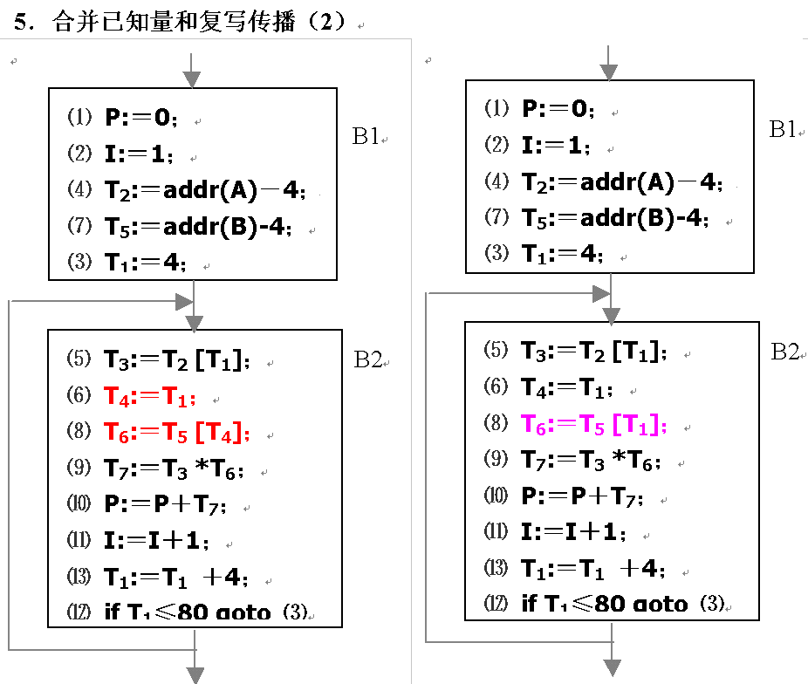

Slide 11
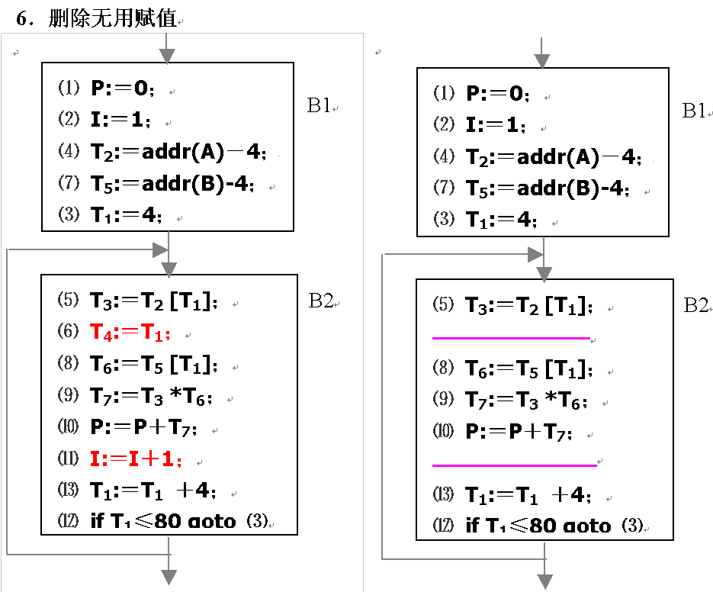

Slide 12
10.1.1 基本块
基本块是指只有一个入口语句和一个出口语句的顺序程序段。代码局部优化就是指基本块内的优化。基本步骤是首先从程序中划分出一系列基本块来，之后对每个基本块进行局部优化。
基本块划分:
所谓入口语句是指程序的第一个语句、或者转移语句（包括条件转移语句和无条件转移语句）转移到的目标语句、或者紧跟在条件转移语句之后的语句。
基本块的出口语句是指基本块的最后执行的语句。

Slide 13
划分中间代码基本块的方法如下：
⑴ 依据入口语句定义，确定程序所有的入口语句；
⑵ 对每一个入口语句，确定对应的基本块。这些基本块是由入口语句向后直到
① 转移语句(包括该语句在内)；
② 或到停止语句；
③ 或到下一个入口语句(不包括该语句)之间的代码段。
⑶ 凡不属于任何一个基本块的语句都是无用语句，将其全部删除。
注释：无用语句在程序实际执行时是无法到达的语句，即不可能实际被执行的语句。

Slide 14
例： 划分下列程序段的基本块。
确定入口语句:
①
⑴ read x
⑵ read y
⑶ r :＝ x mod y
⑷ if r＝0 goto ⑻
⑸ x :＝ y
⑹ y :＝ r
⑺ goto ⑶
⑻ write y
⑼ halt
② ⑺
③⑷
②⑷
入口语句：
①程序之第一个语句
②转移语句之目标语句
③条件转移语句之后第一个语句

Slide 15
例： 划分下列程序段的基本块。
确定出口语句:
确定基本块：
B₁
⑴ read x
⑵ read y
⑶ r :＝ x mod y
⑷ if r＝0 goto ⑻
⑸ x :＝ y
⑹ y :＝ r
⑺ goto ⑶
⑻ write y
⑼ halt
③
B₂
①
B₃
①
B₄
②
出口语句：
①到“转移语句”
②到“停止语句”
③到“入口语句”之前语句

Slide 16
10.1.2 流图（flow graph）
为了实施循环优化和全局优化，可以为构成程序的基本块增加控制流信息，方法是构造一个有向图，称之为流图或控制流图（CFG，Control-Flow Graph）
流图以基本块集为结点集；第一个结点为含有程序第一条语句的基本块；从基本块 i 到基本块 j 之间存在有向边，当且仅当
基本块 j 在程序的位置紧跟在 i 后,且 i 的出口语句不是转移 (可为条件转移)语句、停语句或者返回语句；或者
i 的出口是 goto(S) 或 if goto(S), 而 (S) 是 j 的入口语句

Slide 17
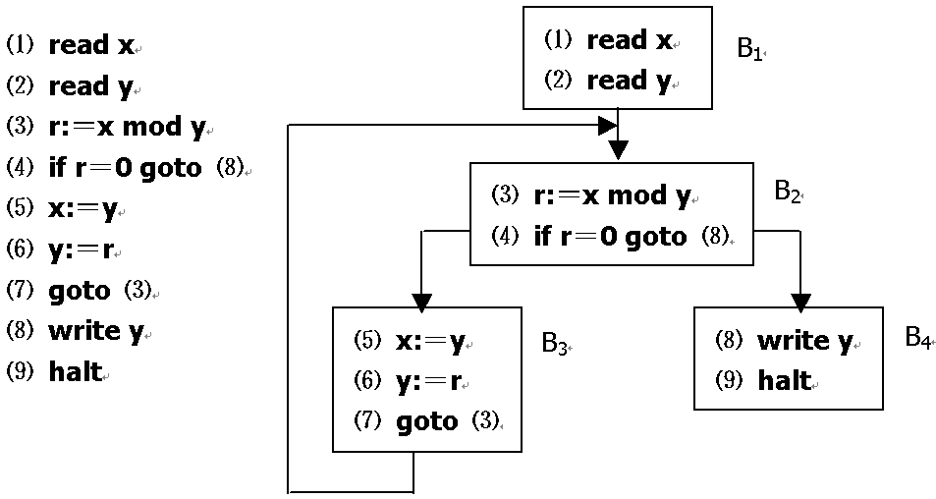
绘制程序控制流图:

Slide 18
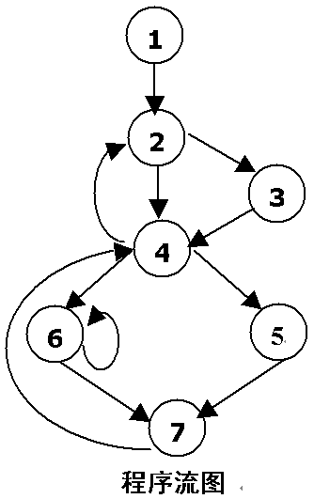
10.1.3 循环
在程序流图G中，对于任意一个结点序列α，如果在结点序列之外存在一个结点指向结点序列中的结点V，或者结点序列中的结点V是程序首结点，则称结点V 为结点序列α的入口结点。
例 在程序流图（右）中，结点序列如下。
（1）{2,4,5}入口结点是2,4
（2）{4,5,7}入口结点是4,7
（3）{1,2,3,5}入口结点是1,2,5

Slide 19
循环是在程序流图中，具有下列性质的结点序列：⑴它是强连通子图；⑵它有且仅有一个的入口结点。
例 在程序流图（右）中，结点序列如下。
（Ⅰ）循环：
{6}
{4，5，6，7}
{2、3、4、5、6、7}
（Ⅱ）非循环：
{2，4} （入口不唯一）
{2，3，4} （入口不唯一）
{4，6，7} （入口不唯一）
{2，4，5} （非强连通子图）

Slide 20
循环查找：
在程序流图中，查找循环方法是基于流图中回边的。回边是以必经结点为前置的概念。下面引入必经结点和必经结点集概念以及必经结点集的计算方法。
在流图中，对任意两个结点m和n，如果从首结点出发到达结点n的任一通路，都要经过结点m，则称结点m是结点n的必经结点或支撑结点，记为m DOM n。
流图中结点n的所有必经结点集合，称为结点n的必经结点集，记为D(n)。
n₀
…
m
…
n
…
…

Slide 21
计算所有结点n的必经结点集D（n）之算法
（流图G＝(N,E,n₀)、P(n)为结点n的所有前驱结点集 ）
（1）置初值：D(n₀)←{n₀}；对于n∈(N－{ n₀})，D(n)←N；
（2）对于n∈(N－{n₀})，做下列计算：
（2.1）NEW_D←{n}∪（ ∩ D(p)| ）；
（2.2）如果NEW_D≠D(n)，则D(n)←NEW_D；
（3）重复⑵，直到所有D(n)不再变化为止。
p∈P(n)
在流图中，如果p₁、p₂、…、p_{k}是结点n的所有前驱，且结点d≠n，则d DOM n的充分必要条件是对于任意p_{i}（1≤i≤k）,有d DOM p_{i} 。

Slide 22
例 右图所示程序流图各结点的D（n），计算如下。
⑴ 置初值：D(1)={1}
D( 2 )=D( 3 )=…D( 7)={1,2,3,4,5,6,7}
⑵ 计算：
D( 2 )={2}∪D( 1 )∩D( 4)={1,2}
D( 3 )={3}∪D( 2 )={1,2,3}
D( 4 )={4}∪D( 2 )∩D( 3）∩D( 7 )
={1,2,4}
D( 5 )={5}∪D( 4 )={1,2,4,5}
D( 6 )={6}∪D( 4 )={1,2,4,6}
D( 7 )={7}∪D( 5 )∩D( 6 )
={1,2,4,7}
⑶重复⑵，D（n）均不变，结束。

Slide 23
假设n→m是流图G的一条边，如果存在m DOM n，则称n→m是流图G的回边。
例 右图所示程序流图部分回边如下。
∵ D（7）= {1,2,4,7}
∴ 4 DOM 7
即 7→4是流图的一个回边。
∵ D（4）= {1,2,4}
∴ 2 DOM 4
即 4→2是流图的一个回边。

Slide 24
循环查找算法（P(n)为结点n的所有前驱结点集）
(令流图G的一条回边n→m，求m为入口和n为出口之循环loop。)
⑴ loop←{m,n}，S←{n}；
⑵ S←( ∪ P(q)| )－loop；
⑶ loop←loop ∪ S；
⑷ 重复⑵、⑶，直到所有loop不再变化为止。
q∈S
例 右图所示程序流图7→4回边循环计算如下:
⑴ loop={4,7}，S={7}
⑵ S={5,6}－loop={5,6}
⑶ loop={4,5,6,7}
⑵ S={5,6}－loop={}
⑶ loop={4,5,6,7}
∵ loop不变 ∴结束。

Slide 25
10.2 优化技术
根据优化涉及到的范围，优化可以分为窥孔优化，局部优化，循环优化、过程内全局优化和过程间全局优化。
10.2.1 窥孔优化
窥孔优化指在语句/指令的序列上，滑动一个包含几条语句/指令的窗口（称为窥孔），对着几条语句进行优化。
1. 删除冗余的“存”或“取”（在同一个基本块中）
（1） lw $t2,5($t3) /*取地址$t3+5中的字到寄存器$t2*/
（2） sw $t2, 5($t3) /*寄存器$t2 的字到写到地址$t3+5中*/
优化成：
（1）lw $t2,5($t3) /*取地址$t3+5中的字到寄存器$t2*/

Slide 26
2. 常量合并
（1） r2=3*2
优化成：
（1） r2=6
5. 控制流优化
goto L1
……
L1: goto L2
可以替换成：
goto L2
……
L1: goto L2
3. 常量传播
（1）r2=4
（2）r3=r1+r2
优化成：
（1）r2=4
（2）r3=r1+4
如果r2在后面没有被引用，进一步可删除（1）
6. 死代码删除
debug=false
if （debug） …
…
将死代码删除后：
debug=false
…

Slide 27
7. 强度削弱
x:=2.0*f 替换成： x:=f+f
x:=f/2.0 替换成： x:=f*0.5
8. 使用目标机惯用指令
将某个数与1相加，通常用“加1”指令，不用“加”指令
某个数乘2，用“左移”指令，而不是乘法
某个数除2，用“右移”指令，而不是除法

Slide 28
10.2.2 局部优化
如果任何通路都不是环路的有向图G，则有向图G称为无环路有向图，简称DAG（Directed Acyclic Graph）。
基本块内优化可以利用无环路有向图（DAG）进行，其基本步骤是：
（1）将基本块的四元组序列，构造成相应的DAG；
（2）依据结点编号顺序，将DAG重新生成四元组序列。

Slide 29
四元组的DAG表示方法
利用无环路有向图（DAG）表示四元组时，其结点名称为顺序编号（n_{i}），并（在结点下方的）标注标记、或（在结点右侧的）附加信息：
n_{i}
（1） 对于无后继的结点（即叶子结点），以标识符或常量作为标记，结点表示变量或常量的值；
（2） 对于有后继的结点（即内部结点），以运算符作为标记，结点表示标记的运算符与直接后继结点所代表的值进行运算的结果；
（3）如果结点上附加一个或多个标识符，表示这些附加标识符具有与结点相同的值。
c
n_{i}
Z
OP
n_{j}
n_{k}
n_{i}
X,Y

Slide 30
各种四元组的DAG表示
n_{i}
A
（0）A : = B （:=,B,--,A）
B
n_{i}
A
（1）A := op B （:=,B,--,A）
OP
n_{j}
B
n_{i}
A
（2）A := B op C （:=,B,C,A）
OP
n_{j}
n_{k}
C
B

Slide 31
各种四元组的DAG表示(续)
n_{i}
A
（3）A := B[C] （=[],B[C],--,A）
=[]
n_{j}
n_{k}
C
B
（4） if B rop C goto （s）（jrop,B,C,（s））
n_{i}
（s）
rop
n_{j}
n_{k}
C
B

Slide 32
各种四元组的DAG表示(续)
n_{i}
A
（5） D[C] :=B （[]=,B,--, D[C]）
[]=
n_{j}
D
n_{j}
C
n_{k}
B
（6）goto （s） （jump, --,--,（s））
n_{i}
(s)

Slide 33
DAG优化步骤
（1） 构造基本块四元式的DAG；
（2） 按DAG结点顺序，重写基本块四元式。
构造DAG算法思想（限于四元式（0）、（1）和（2））
对0型四元式：A:=B
1. 如果NODE（B）无定义，则构造一标记为B的叶结点，并定义NODE（B）为这个结点；记NODE(B)的值为n。
如果NODE(A)无定义，则把A附加在结点n上并令NODE(A)=n；否则先把A从NODE(A)结点上附加标识符集中删除（注意，如果NODE(A)是叶结点，则其标记A不删除），把A附加到新结点n上并令NODE(A)=n。转处理下一四元式。

Slide 34
对1型四元式：A:=op B
1. 如果NODE(B)无定义，则构造一标记为B的叶结点并定义NODE（B）为这个结点；
如果NODE(B)是标记为常数的叶结点 ，则转3，否则转4。
执行op B（即合并已知量），令得到的新常数为P。如果NODE(B)是处理当前四元式时新构造出来的结点，则删除它。如果NODE(P)无定义，则构造一用P做标记的叶结点n。置NODE(P)=n，转5。
检查DAG中是否已有一结点，其唯一后继为NODE(B)，且标记为op（即找公共子表达式）。如果没有，则构造该结点n，否则就把已有的结点作为它的结点并设该结点为n。
如果NODE(A)无定义，则把A附加在结点n上并令NODE(A)=n；否则先把A从NODE(A)结点上附加标识符集中删除（注意，如果NODE(A)是叶结点，则其标记A不删除），把A附加到新结点n上并令NODE(A)=n。

Slide 35
对2型四元式：A:=B op C
如果NODE(B)无定义，则构造一标记为B的叶结点并定义NODE（B）为这个结点；
如果NODE(C)无定义，则构造一标记为C的叶结点并定义NODE（C）为这个结点；
如果NODE(B)和NODE(C)都是标记为常数的叶结点，则转4，否则转5。
执行B op C（即合并已知量），令得到的新常数为P。如果NODE(B)或NODE(C)是处理当前四元式时新构造出来的结点，则删除它。如果NODE(P)无定义，则构造一用P做标记的叶结点n。置NODE(P)=n，转6。
检查中DAG中是否已有一结点，其左后继为NODE(B)，其右后继为NODE(C)，且标记为op（即找公共子表达式）。如果没有，则构造该结点n，否则就把已有的结点作为它的结点并设该结点为n。
如果NODE(A)无定义，则把A附加在结点n上并令NODE(A)=n；否则先把A从NODE(A)结点上附加标识符集中删除（注意，如果NODE(A)是叶结点，则其标记A不删除），把A附加到新结点n上并令NODE(A)=n。

Slide 36
例 试构造基本块G的DAG。
第一步：构造四元式
⑴ T₀ :=3.14
⑵ T₁ :=2 * T₀
⑶ T₂ :=R＋r
⑷ A :=T₁* T₂
⑸ B :=A
⑹ T₃ :=2 * T₀
⑺ T₄ :=R＋r
⑻ T₅ :=T₃* T₄
⑼ T₆ :=R－r
⑽ B :=T₅* T₆
n₂
T₁
n₅
T₂
*
6.28
+
n_{temp}
n₁
T₀
n₃
n₄
2
3.14
R
r

Slide 37
第一步：构造四元式
⑴ T₀ :=3.14
⑵ T₁ :=2 * T₀
⑶ T₂ :=R＋r
⑷ A :=T₁* T₂
⑸ B :=A
⑹ T₃ :=2 * T₀
⑺ T₄ :=R＋r
⑻ T₅ :=T₃* T₄
⑼ T₆ :=R－r
⑽ B :=T₅* T₆
n₆
A
*
n₅
T₂
+
n₁
T₀
n₂
T₁
n₃
n₄
3.14
6.28
R
r

Slide 38
第一步：构造四元式
⑴ T₀ :=3.14
⑵ T₁ :=2 * T₀
⑶ T₂ :=R＋r
⑷ A :=T₁* T₂
⑸ B :=A
⑹ T₃ :=2 * T₀
⑺ T₄ :=R＋r
⑻ T₅ :=T₃* T₄
⑼ T₆ :=R－r
⑽ B :=T₅* T₆
n₆
A
B
*
n₅
T₂
+
n₁
T₀
n₂
T₁
n₃
n₄
3.14
6.28
R
r

Slide 39
第一步：构造四元式
⑴ T₀ :=3.14
⑵ T₁ :=2 * T₀
⑶ T₂ :=R＋r
⑷ A :=T₁* T₂
⑸ B :=A
⑹ T₃ :=2 * T₀
⑺ T₄ :=R＋r
⑻ T₅ :=T₃* T₄
⑼ T₆ :=R－r
⑽ B :=T₅* T₆
n₆
A
B
*
n₅
T₂
+
n₁
T₀
n₂
T₁
n₃
n₄
T₃
3.14
6.28
R
r

Slide 40
第一步：构造四元式
⑴ T₀ :=3.14
⑵ T₁ :=2 * T₀
⑶ T₂ :=R＋r
⑷ A :=T₁* T₂
⑸ B :=A
⑹ T₃ :=2 * T₀
⑺ T₄ :=R＋r
⑻ T₅ :=T₃* T₄
⑼ T₆ :=R－r
⑽ B :=T₅* T₆
n₆
A
B
*
n₅
T₂
T₄
+
n₁
T₀
n₂
T₁
n₃
n₄
T₃
3.14
6.28
R
r

Slide 41
第一步：构造四元式
⑴ T₀ :=3.14
⑵ T₁ :=2 * T₀
⑶ T₂ :=R＋r
⑷ A :=T₁* T₂
⑸ B :=A
⑹ T₃ :=2 * T₀
⑺ T₄ :=R＋r
⑻ T₅ :=T₃* T₄
⑼ T₆ :=R－r
⑽ B :=T₅* T₆
n₆
A
T₅
B
*
n₅
T₂
T₄
+
n₁
T₀
n₂
T₁
n₃
n₄
T₃
3.14
6.28
R
r

Slide 42
第一步：构造四元式
⑴ T₀ :=3.14
⑵ T₁ :=2 * T₀
⑶ T₂ :=R＋r
⑷ A :=T₁* T₂
⑸ B :=A
⑹ T₃ :=2 * T₀
⑺ T₄ :=R＋r
⑻ T₅ :=T₃* T₄
⑼ T₆ :=R－r
⑽ B :=T₅* T₆
n₆
A
T₅
B
*
n₅
T₂
n₇
T₆
T₄
+
-
n₁
T₀
n₂
T₁
n₃
n₄
T₃
3.14
6.28
R
r

Slide 43
第一步：构造四元式
n₈
B
⑴ T₀ :=3.14
⑵ T₁ :=2 * T₀
⑶ T₂ :=R＋r
⑷ A :=T₁* T₂
⑸ B :=A
⑹ T₃ :=2 * T₀
⑺ T₄ :=R＋r
⑻ T₅ :=T₃* T₄
⑼ T₆ :=R－r
⑽ B :=T₅* T₆
*
n₆
A
T₅
B
*
n₅
T₂
n₇
T₆
T₄
+
-
n₁
T₀
n₂
T₁
n₃
n₄
T₃
3.14
6.28
R
r

Slide 44
第二步：重写四元式
（1）从左至右写右部有标记的叶结点的四元式；
（2）写内结点的四元式：当某结点的所有孩子结点的四元式已处理后，可写此结点的四元式。
（I）当某内结点的右部有标记，每一个内节点对应生成一个四元式。如果有多个右标记，从第二个开始生成赋值四元式
（II）当某内结点的右部没有标记，
（a）当某内结点的右部没有标记且没有父结点时，表明该结点原对应的变量，已被赋给一个新的值，且该节点的值作为中间结果，后面也没使用，所以该节点不产生四元式。
（b）当某内结点没有右部标记但有父结点时，生成一个中间临时变量存放结点的值。

Slide 45
第二步：按构造顺序重写四元式，
n₈
B
⑴ T₀ :=3.14
⑵ T₁ := 6.28
⑶ T₃ := 6.28
⑷ T₂ :=R＋r
⑸ T₄ := T₂
⑹ A := 6.28 * T₂
⑺ T₅ :=A
⑻ T₆ :=R－r
⑼ B :=A * T₆
*
n₆
A
T₅
*
n₅
T₂
n₇
T₆
T₄
+
-
n₁
T₀
n₂
T₁
n₃
n₄
T₃
3.14
6.28
R
r
叶子节点标识符：在基本块外被定值并在基本块内被引用的所有标识符。
内节点标识符的附加标识符：在基本块内被定值并在基本块后被引用的所有标识符。

Slide 46
优化前后结果对比
⑴ T₀ :=3.14
⑵ T₁ :=2 * T₀
⑶ T₂ :=R＋r
⑷ A :=T₁* T₂
⑸ B :=A （无用赋值）
⑹ T₃ :=2 * T₀
⑺ T₄ :=R＋r
⑻ T₅ :=T₃* T₄
⑼ T₆ :=R－r
⑽ B :=T₅* T₆
⑴ T₀ :=3.14
⑵ T₁ := 6.28 （合并已知量）
⑶ T₃ := 6.28（合并已知量）
⑷ T₂ :=R＋r （删除了一个多余运算）
⑸ T₄ := T₂
⑹ A := 6.28 * T₂
⑺ T₅ :=A
⑻ T₆ :=R－r
⑼ B :=A * T₆
假定t0---t6在后面不再活跃，进一步优化：
⑴ S₁ :=R＋r
⑵ A := 6.28 * S₁
⑶ S₂ :=R－r
⑷ B :=A * S₂

Slide 47
10.2.3 循环优化
一个流图是可归约流图，当且仅当流图中除去回边后，其余边构成一个无环路流图。
可归约流图具有下列性质：
性质1 流图中任何直观意义下的环路，都属于循环。
性质2 只要找出流图中所有回边，就可以找出流图中所有循环。
性质3 流图中任意两个循环，或嵌套或不相交。
应用结构化程序设计技术编写的程序，其流图一定是可归约的。高级语言编写的程序，其流图往往是可归约的。如果程序流图是可归约的，其循环优化比较容易进行。

Slide 48
1．代码外提
实现循环代码外提的方法是在循环入口结点和其直接前驱结点之间，插入一个新结点之后，将循环中所有的全部不变运算置于这个新结点之中。
一个不变运算A:＝B op C提到前置结点条件是：
① A:＝B op C所在结点是循环所有出口结点的必经结点。
② A:＝B op C所在结点为唯一的A定值点，且所有A引用点是且仅是A定值点所能达到的点。
注解：
出口结点是指有一条弧引向循环外的结点；
变量A的定值点是指变量A被赋值所在的结点；
变量A的引用点是指变量A被引用时所在的结点。

Slide 49
计算不变运算的算法
⑴ 对于循环L中每个四元组，如果其所有运算对象或是常数、或是定值点在L之外，则此四元组标记为“不变运算”；
⑵ 对于循环L中每个没有标记为“不变运算”的四元组，如果其所有运算对象或是常数、或是定值点在L之外、或是一个“到达—定值点”且其定值点已标记为“不变运算”，则此四元组标记为“不变运算”；
⑶ 重复⑵，直到不再出现新的“不变运算”为止。
“到达—定值点”是指变量在某定值点后可达的点，且通路上没有其它该变量的定值点。

Slide 50
不变运算外提的算法
⑴ 求出循环L的所有不变运算；
⑵ 对于每个形如A:＝B op C或A:＝op B 或A:＝B的不变运算s，检查s是否满足下列两个条件之一：
（a） ① s所在结点是L的所有出口结点的必经结点，或② A在L中其它地方不再定值，或③ L中所有A的引用点只有s中的A的定值才能达到；
（b）A在离开L之后不再活跃的，且条件①和②成立；
⑶ 将满足条件（a）或（b）的不变运算，外提到前置结点。如果 s 的运算对象是在L中定值的，则只有当这些定值四元组都外提到前置结点中时，才可以将s外提到前置结点。
“A在离开L之后不再活跃的”是指A在L的任何出口结点的后继结点入口处不被引用。

Slide 51
2．强度削弱和删除归纳变量
强度削弱和删除归纳变量采用的变换方法是对于一个在循环中的、除自身递归定值之外、只是在循环中用来循环控制和计算其它归纳量的基本归纳量，用另外某一个同族的归纳量替代。之后，将基本归纳量的递归定值作为无用赋值运算而删除，如果这些赋值变量在循环出口后不是活跃的。
定义11.6 如果循环中对于变量I只有唯一的形如I:＝I＋C，且C为循环不变量，则称I为循环中的基本归纳量。
定义11.7 如果变量I是循环中的基本归纳量，J在循环的定值总是可以化归为I的线性函数，即J:＝C₁*I＋C₂，且C₁和C₂为循环不变量，则称J为循环中相对于基本归纳量I的归纳量，并称J与I同族的。

Slide 52
10.3 目标代码生成技术
代码生成要考虑的主要问题是如何将程序的代码映射到运行时的虚拟空间中：常量或全局变量映射到静态数据区；代码映射到代码区；局部数据或临时变量存放到寄存器或动态数据区。
核心问题包括：
指令选择 （instruction selection）
目标机指令集的性质和中间代码的形式决定
指令选择的难易
寄存器分配 （register allocation）
充分、高效地使用寄存器
指令调度 （code scheduling）
调整好计算的次序，充分利用目标机的特点

Slide 53
10.3.1 目标代码的主要环节
10.3.1.1指令选择
任务
为每条中间语言语句选择恰当的目标机指令或指令序列
原则
首先要保证语义的一致性；若目标机指令系统比较完备，为中间语言语句找到语义一致的指令序列模板是很直接的（不必考虑执行效率的情形下）
其次要权衡所生成代码的效率（考虑时间/空间代价）这一点较难做到，因为执行效率往往与该语句的上下文以及目标机体系结构（如流水线）有关

Slide 54
指令选择举例
选择指令模板时应考虑指令执行的代价（cost）
考虑因不同的寻址方式所附加的指令执行代价,假设每条指令在操作数准备好后执行其操作的代价均为1，而是否会有附加的代价则要视获取操作数时是否访问内存而定，每访问一次内存则增加代价1。
例 TAC 语句 a:=b+c 的几种转换方式
（1）MOV b, R₀
ADD R₀, c
MOV R₀, a cost=6
（2）MOV b, a
ADD a, c cost=6
（3）假定R₁ 和 R₂中已经分别包含了 b 和 c 的值
MOV R₁, R₀
ADD R₀, R₂
MOV R₀, a cost=4
（4）假定R₁和R₂中分别包含b和c的值, 并且b的值在 这个赋值以后不再需要
ADD R₁, R₂
MOV R₁, a cost=3

Slide 55
指令选择举例
选择指令模板时应考虑指令执行的代价（cost）
考虑因不同的寻址方式所附加的指令执行代价,假设每条指令在操作数准备好后执行其操作的代价均为1，而是否会有附加的代价则要视获取操作数时是否访问内存而定，每访问一次内存则增加代价1。
例 TAC 语句 a:=b+c 的几种转换方式
（1）MOV b, R₀
ADD R₀, c
MOV R₀, a cost=6
（2）MOV b, a
ADD a, c cost=6
（3）假定R₁ 和 R₂中已经分别包含了 b 和 c 的值
MOV R₁, R₀
ADD R₀, R₂
MOV R₀, a cost=4
（4）假定R₁和R₂中分别包含b和c的值, 并且b的值在 这个赋值以后不再需要
ADD R₁, R₂
MOV R₁, a cost=3
选择指令模板时其它指标，如代码的尺寸（条数）等

Slide 56
10.3.1.2 寄存器分配
寄存器分配：为基本块选择需驻留寄存器的一组变量
寄存器指派：为变量指定具体的寄存器
原则：尽可能地让变量的值保留在寄存器中
尽可能引用变量在寄存器中的值
不再被引用的变量所占用的寄存器应尽早释放
建立寄存器描述数组和变量地址描述数组描述寄存器分配与使用情况
RVALUE[R] 描述寄存器 R 当前存放哪些变量
AVALUE[A] 表示变量 A 的值存放在哪个寄存器中
借助在基本块范围内建立变量的待用信息链和
活跃信息链辅助寄存器分配

Slide 57
10.3.1.3 指令调度
机器指令有特殊要求
流水线体系结构限制load R0，x，在随后的几个周期是不能使用的
取数据之后可以执行与改数据无逻辑关系的运算
保证程序执行结果正确
可以适当调整目标语言语句间的前后

Slide 58
10.3.2 一个简单的代码生成算法
基本块内 TAC 语句序列的简单代码生成
（假设只有形如 A:=B op C 和A:=B的TAC 语句序列）
step1：对每个TAC 语句i，依次执行下述步骤：
以 i 为参数，调用 getreg(i); 从 getreg 返回时，得到一寄存器 R（这里先假定 R 为伪寄存器），作为存放 A 现行值的寄存器；
查询 AVALUE[B] 和 AVALUE[C]，确定出 B 和 C 现行值存放位置；如果其现行值在寄存器中，则把寄存器记作B` 和 C`；如果其现行值不在寄存器中，则在相应指令中仍用B和 C表示。
分两种情形生成目标代码：

Slide 59
a) 对于 i: A:=B op C。如果B现行值不在寄存器或者B’≠R，则生成： MOV B, R OP R, C
或： MOV B, R OP R, C’
或： MOV B’, R OP R, C
或： MOV B’, R OP R, C’
否则，则生成 OP R, C 或 OP R, C’
如 B’或 C’为R，则删除 AVALUE[B] 或 AVALUE[C] 中的 R对每个 D≠B，D∈RVALUE[R]，并且在语句 i 之后 D 仍然是活跃变量，则在生成以上代码之前先插入一条指令 MOV R, D
令 AVALUE[A]={R}，并令 RVALUE[R]={A}，以表示变量 A 的现行值只在 R 中并且 R 中的值只代表 A 的现行值
b) 对于 i: A:=B。如果B现行值不在寄存器中，则生成 MOV B, R
令 AVALUE[B] = {R}，并令 RVALUE[R]={A, B}
如果B现行值在寄存器(R)中，则将 A 加入集合 RVALUE[R]
无论何种情况，都令 AVALUE[A] = {R}
如 B 或 C 的现行值在基本块中不再被引用，它们也不是基本块出口之后的活跃变量（由语句 i 上的附加信息知道），并且其现行值在某个寄存器 R_{k} 中，则删除 RVALUE[R_{k}] 中的 B 或C 以及 AVALUE[B] 或 AVALUE[C] 中的 R_{k} ，使该寄存器不再为 B 或 C 所占用

Slide 60
step2: 处理完基本块中所有TAC 语句之后，对现行值在 某寄存器 R 中的每个变量 M，若它在出口之后是活跃的，则生成 MOVE R, M，将其存入主存。
函数 getreg的功能：以 i: A:=B op C 或i: A:=B为参数， 返回一个伪寄存器
步骤：
对于 i: A:=B op C
若 B∈RVALUE[R]，且在语句 i 之后 B 在基本块中不再被引用，同时也不是基本块出口之后的活跃变量（由 i 上的附加信息可知道），则返回 R；否则，返回一个新的伪寄存器R’
对于 i: A:=B
若 B∈RVALUE[R] ，则返回 R；否则，返回一个新的伪寄存器R’

Slide 61
一个简单的代码生成算法举例
t := a - b
a := b
u := a - c
v := t + u
d := v + u
对于右图的基本块 （假定b和 d 在基本块的出口是活跃的），利用上述算法可生成如下代码序列：
语句 | 生成的代码 | 寄存器描述 | 变量地址描述
t:=a-b | MOV a,R₀ SUB R₀,b | 空寄存器 R₀包含t | t在R₀中
a:=b | MOV b,R₁ | R₀包含t R₁包含a,b | t在R₀中 a,b在R₁中
u:=a-c | MOV R₁,b SUB R₁,c | R₀包含t R₁包含u | t在R₀中 u在R₁中
v:=t+u | ADD R₀，R₁ | R₀包含v R₁包含u | u在R₁中 v在R₀中
d:v+u | ADD R₀，R₁ MOV R₀,d | R₀包含d | d在R₀中 d在R₀和内存中

Slide 62
10.3.3 高效使用寄存器
将前面简单的代码生成算法应用于如下DAG得两个基本块，比较其结果（这里假设基本块出口处只有T4是活跃的）
MOV a, R₀
ADD R₀, b
MOV c, R₁
ADD R₁, d
MOV e, R₂
SUB R₂, R₁
SUB R₀, R₂
MOV R₀,T4
T1:=a+b
T2:=c+d
T3:=e-T2
T4:=T1-T3
T4
T3
−
T1
T2
MOV c, R₀
ADD R₀, d
MOV e, R₁
SUB R₁, R₀
MOV a, R₀
ADD R₀, b
SUB R₀, R₁
MOV R₀,T4
+
+
T2:=c+d
T3:=e-T2
T1:=a+b
T4:=T1-T3
e₀
a₀
b₀
c₀
d₀
第二段代码较优（少用了一个寄存器）

Slide 63
从上例可知：对于上述简单的代码生成算法，从基本块的DAG 表示产生语句的次序影响到目标代码生成的质量。
一个从 DAG 产生语句序列的启发式排序算法（用序号标记结点的产生顺序）
while 存在未列入表的内部结点 {
选取一个未列入表的但其全部父结点均已列入表的结点 n;
将 n 列入表中;
while n 的最左孩子 m 不是叶结点且其所有父结点均已在表中 {
将 m 列入表中;
n := m
}
}
结果：产生语句的次序应与内部结点列入表中的次序相反

Slide 64
从 DAG 按照启发式排序算法，内部结点列入表的次序：
∗
1
+
–
3
2
4
∗
5
7
–
+
6
+
c
d
e
a
b

Slide 65
从 DAG 产生语句序列的启发式排序算法举例
T4
按启发式排序算法，内部结点列入表中的次序：
T4 T1 T3 T2
按这个相反次序得到的语句序列如下所示：
T3
−
T1
T2:=c+d
T3:=e-T2
T1:=a+b
T4:=T1-T3
+
+
T2
e₀
a₀
b₀
c₀
d₀

Slide 66
Ershov 数：用于分析表达式求值时所需寄存器数目的最小值
（1）用1标记所有叶子结点。
（2）对仅有一个孩子的内部结点，其标记沿用孩子结点的标记。
（3）对有两个孩子的内部结点，如果两个孩子结点的标记不同，取较大值，如果相同，取孩子结点的标记值加1，得到该结点的标记。
∗
3
2
+
–
2
1
a
1
b
+
2
c
1
1
d
e
1

Slide 67
相应的，设计了Sethi-Ullman算法，完整的算法描述参见教材和参考文献，由此算法得到的代码：
LD R₀, a
LD R₁, b
ADD R₀, R₀, R₁
LD R₁, d
LD R₂, e
ADD R₁, R₁, R₂
LD R₂, c
SUB R₁, R₁, R₂
MUL R₀, R₀, R₁
∗
3
2
+
–
2
1
a
1
b
+
2
c
1
1
d
e
1

Slide 68
10.3.4 图着色寄存器分配
两遍的寄存器分配和指派算法
第一遍先假定可用的通用寄存器是无限数量的，完
成指令选择和生成
例如：前面介绍的简单代码生成算法中的 getreg
函数返回一个伪寄存器（不管物理寄存器的个数）
第二遍将物理寄存器指派到伪寄存器
物理寄存器数量不足时，会将一些伪寄存器泄露到
（spilled into）内存，图着色算法的核心任务是使
得泄露的伪寄存器数目最少

Slide 69
基于寄存器相干图（register-interference graph）
的图着色寄存器分配算法
构造寄存器相干图
结点：每一个伪寄存器为一个结点
边：如果程序中存在某点，一个结点在该点被定义，
而另一个结点在该点是活跃的，则在这两个结
点间连一条边
对相干图进行着色（coloring）
使用k（物理寄存器数量）种颜色对相干图进行着色，
使任何相邻的结点具有不同的颜色（即两个相干的
伪寄存器不会分配到同一个物理寄存器）

Slide 70
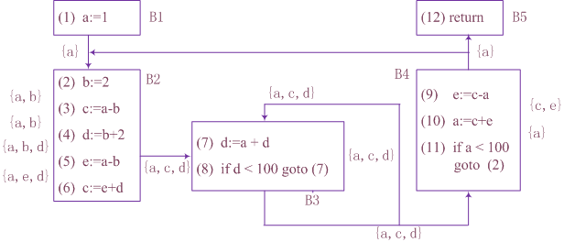
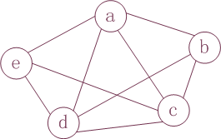
定值点之后活跃变量信息
寄存器相干图

Slide 71
一种启发式图着色算法
“一个图是否能用 k 种颜色着色”是 NP-完全问题
以下是一个简单的启发式 k-着色算法：
（1）假设图 G 中某个结点 n 的度数小于 k，从G 中删除n 及其邻边得到图 G’，对 G 的k-着色问题可转化为先对G’ k-着色，然后给结点 n 分配一个其相邻结点在 G’ 的k-着色中没有使用过的颜色。
（2）重复(1)的过程，从图中删除度数小于 k 的结点，如果可以到达一个空图，说明对原图可以成功实现 k-着色；否则，原图不能成功实现 k-着色，可从 G 中选择某个结点作为泄露候选，将其删除，算法可继续

Slide 72
本 章 小 结
本章研究代码优化方面和代码生成的问题。重点讨论的问题是与机器无关的优化，包括局部优化和循环优化。关键的技术是基本块划分、控制流分析等。
提出的基本概念是代码优化、多余运算、代码外提、运算强度、复写传播、无用赋值、基本块、入口语句、出口语句、控制流图、程序流图、入口结点、循环、必经结点、必经结点集、回边、可归约流图、到达—定值点、基本归纳量、归纳量和同族的归纳量。
优化内容通常归结为与机器无关的优化和机器有关的优化两大类。机器有关的优化包括有寄存器优化、多处理机优化和特殊指令优化等。
与机器无关的优化主要有删除多余运算、代码外提、运算强度削弱、变换控制条件、合并已知量与复写传播和删除无用赋值等。

Slide 73
本 章 小 结
介绍了代码生成的一些常用方法，主要包括指令的选择、寄存器的分配和指令调度。特别地，为了有效地利用好寄存器，介绍了几个寄存器分配管理的算法。
重点掌握的内容：
① 基本块的划分
② DAG优化方法
③ 程序流图构造
④ 必经结点集D(n)计算
⑤ 循环查找计算

